Slide 1
К вопросу о факторах, влияющих на точность измерения МАЭД в таможенной практике
13 - 17 октября 2025 г..
XVII Международное совещание имени В.Н. Даниленко
«Проблемы прикладной спектрометрии и радиометрии»
(ППСР-2025)
Борисенко Александр Валентинович,
к.х.н., доцент, начальник Учебного центра ТКДРМ
Владивостокского филиала РТА

Slide 2
Цель и задачи проводимых исследований
ЦЕЛЬ:
Оценка влияния различных технических аспектов дозиметрии (технических и конструктивных особенностей приборов радиационного контроля, программно-технических средств управления и обработки информации на базе микропроцессоров) на точность измерения МАЭД гамма-излучения в таможенной практике.
ЗАДАЧИ:
‒ проанализировать основные технические характеристики технических средств радиационного контроля для измерения МАЭД гамма-излучения;
‒ провести сравнительные измерения МАЭД гамма-излучения, испускаемого точечными радионуклидными источниками разного типа, с помощью технических средств применяемых в таможенных органах для измерения МАЭД гамма-излучения;
‒ предоставить рекомендации таможенным органам и производителям приборов радиационного контроля по учету выявленных особенностей.

Slide 3
Объекты И МЕТОДИКА исследований
Технические средства радиационного контроля:
- дозиметры ДКГ-РМ1203М, ДКГ-РМ1621, ДКГ-РМ1610, ДКС-АТ1123;
- измерители-сигнализаторы поисковые ИСП-РМ1401К-01, ИСП-РМ1401К-01М;
- радиометр-спектрометр МКС-А03.
Для сравнительного анализа исследованы приборы, применяемые в организациях Росатома, Роспотребнадзора, МЧС:
- дозиметр ДКГ-РМ1211;
- дозиметры-радиометры МКС-РМ1405, МКС-15Д «Снегирь», МКС-АТ6130
Радионуклидные источники:
- типа ОСГИ (Cs-137, Ba-133, Eu-152, Co-60);
- протяженные на основе Ra-226 и Th-232.
Методика исследований :
При измерениях приборы располагались на расстоянии 0,1 м до места расположения источников, а в некоторых случаях располагались на их поверхности ( в соответствии с Решением Комиссии Таможенного союза № 299 от 28 мая 2010 г)

Slide 4
ключевые задачи таможенного контроля делящихся и радиоактивных материалов
Перед таможенными органами определены три ключевые задачи ТКДРМ:
предотвращение незаконного перемещения ДРМ через таможенную границу
I
организация таможенного контроля ДРМ, легально перемещаемых через таможенную границу
II
обеспечение радиационной безопасности в таможенном органе при осуществлении таможенного контроля и эксплуатации источников ионизирующего излучения
III

Slide 5
Задачи решаемые с помощью приборов радиационного контроля
ОБНАРУЖЕНИЕ
объектов с повышенным уровнем ионизирующего излучения
ЛОКАЛИЗАЦИЯ
источников ионизирующего излучения
ИЗМЕРЕНИЕ ХАРАКТЕРИСТИК
активности и удельной активности радионуклидов;
энергетического распределения (спектра) ионизирующего излучения;
индивидуального эквивалента дозы и мощности амбиентного эквивалента дозы;
плотности потока альфа-, бета-излучения.
Измерение МАЭД фотонного излучения - ключевой элемент оценки радиационной безопасности и контроля соответствия объектов таможенного контроля санитарным нормам

Slide 6
Оснащение таможенных органов техническими средствами ТКДРМ

Slide 7
Условия проведения измерений при таможенном контроле
При проведении таможенного контроля объектов, имеющих повышенный уровень ионизирующего излучения, должностные лица таможенных органов:
в большинстве случаев измеряют МАЭД, значения которых не превышают 1 мкЗв/ч.;
измерения проводят на поверхности объектов контроля либо на расстоянии 0,1 м;
при проведении измерений МАЭД на поверхности объектов контроля, положение детектора прибора по отношению к падающему ионизирующему излучению, выбирают из соображений удобства и наглядности отображаемых результатов измерений, без учета глубины расположения эффективного центра детектора и направления градуировки падающего на прибор излучения;
для измерения МАЭД часто используют приборы радиационного контроля не предназначенные для этих целей, например, индивидуальные дозиметры гамма- и рентгеновского излучения (ДКГ-РМ1621, ДКГ-РМ1610), а также поисковые измерители-сигнализаторы (ИСП-РМ1401К-01), в которых основная относительная погрешность измерения МАЭД производителем гарантируется только по линии Cs-137 в коллимированном пучке;
проводят измерения МАЭД радионуклидов различного происхождения, энергия излучения которых находится в широком диапазоне – от десятков до тысяч кэВ.

Slide 8
ИЗМЕРЕННЫЕ Значение МАЭД (мкЗв/ч) для точечных источников гамма-излучения
8,7 мм 9 мм 15,0 мм 15.0 мм 16 мм 30 мм 34.5/27,0 мм
Расстояние до эффективного центра детектора

Slide 9
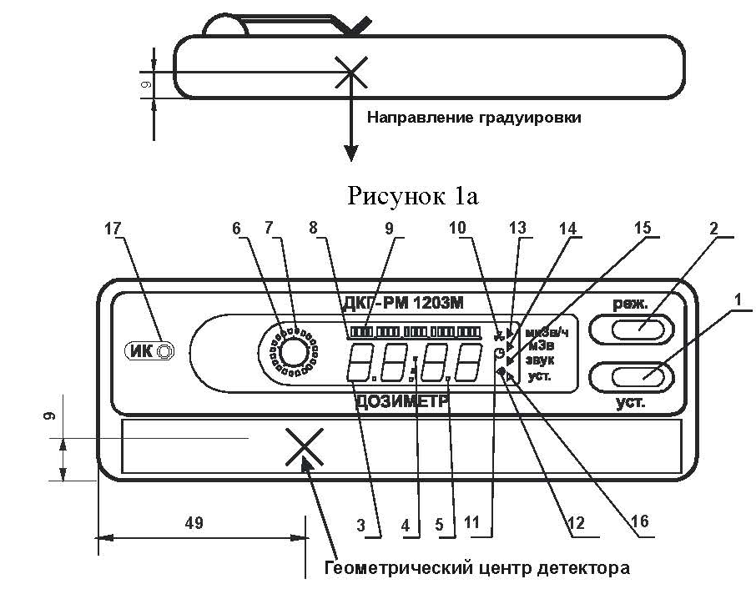
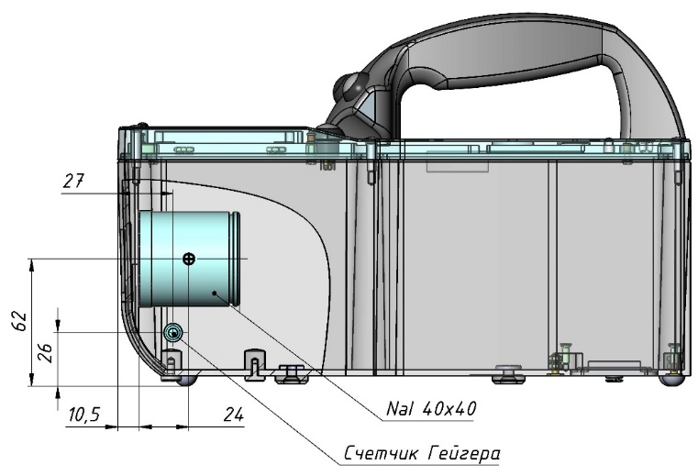
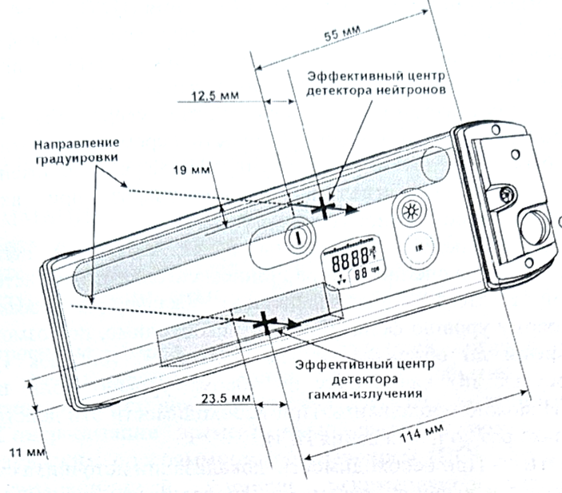
1. Влияние Конструктивных особенностей прибора
Конструктивные особенности ДКГ-РМ1203М, ИСП-РМ1401К-01 и МКС-А03
ИСП-РМ1401К-01
МКС-А03
ДКГ-РМ1203М
Notes:
Одним из значимых факторов является геометрическое расположение детектора внутри корпуса прибора.
Глубина расположения эффективного центра детектора относительно внешней поверхности прибора варьируется от 7 мм (МКС-АТ6130) до 34,5 мм (МКС-А03). Это имеет критическое значение при измерении МАЭД локальных источников на малых расстояниях или непосредственно на поверхности объектов контроля, поскольку стандартные методики и градуировка часто не учитывают этот параметр, что может привести к значительным ошибкам. Особое значение имеет также положение детектора относительно падающего излучения и направление градуировки по чувствительности.

Slide 10
1. Влияние Конструктивных особенностей прибора
Расчетные значения МЭД, соответствующие глубине расположения эффективного центра детектора относительно поверхности приборов
8,7 мм 9 мм 15,0 мм 15.0 мм 16 мм 30 мм 34.5/27,0 мм
Расстояние до эффективного центра детектора

Slide 11
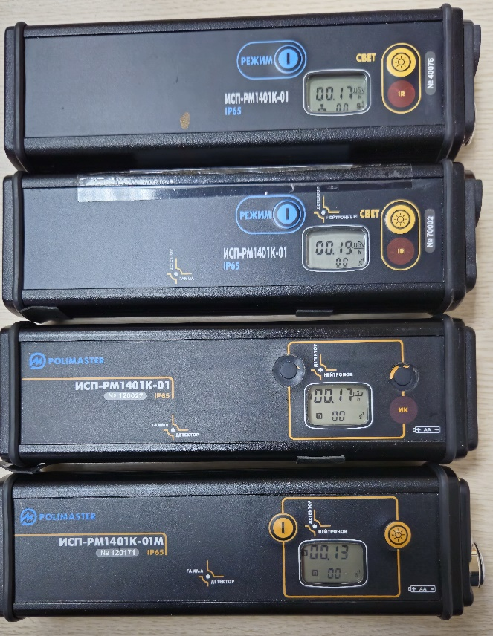
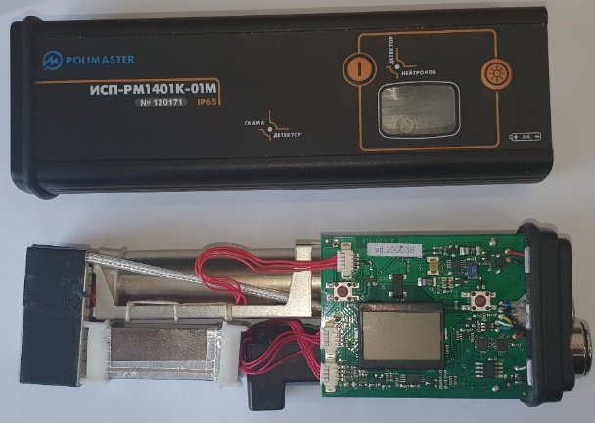
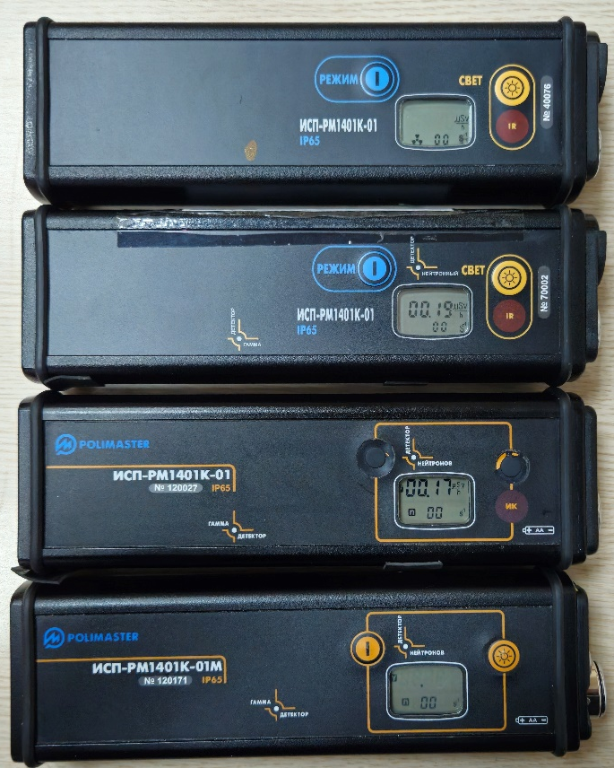



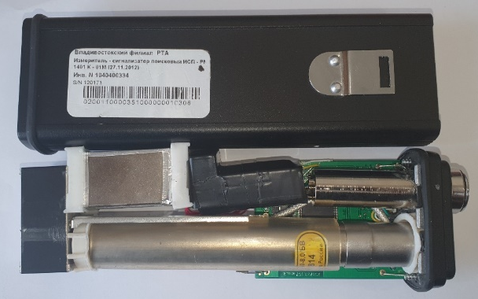

1. Влияние Конструктивных особенностей прибора
Влияние конструктивных особенностей ИСП-РМ1401К-01М на результаты измерения

Slide 12
1. Влияние Конструктивных особенностей прибора
Типовая энергетическая зависимость чувствительности дозиметра ДКГ-АТ1123 от угла падения излучения относительно направления градуировки

Slide 13
1. Влияние Конструктивных особенностей прибора
Положение детектора ИСП-РМ1401К-01 по отношению к падающему ионизирующему излучению
Расположение прибора по отношению к источнику излучения

Slide 14
2.Влияние программно-технических средств управления и обработки информации на базе микропроцессоров
Сравнительные результаты измерения МАЭД гамма-излучения приборами разного года выпуска для точечных источников Cs-137, Ba-133, Co-60, Eu-152
Прибор | Дата выпуска | Номер в госреестре СИ | МАЭД, мкЗв/ч
 |  |  | Cs-137 | Ba-133 | Co-60 | Eu-152
ИСП-РМ1401К-01 | 10.08.2004 ТУ BY 100345122.034-2003 | 26601-04 | 0,32±0,01 | 2,56±0,02 | 0,71±0,01 | 0,97±0,01
 | 04.04.2007 ТУ РБ 100345122.034-2003 | 26601-04 | 0,31±0,01 | 2,40±0,01 | 0,74±0,02 | 0,97±0,01
 | 20.11.2012 ТУ BY 100345122.034-2008 | 26601-12 | 0,34±0,01 | 2,43±0,04 | 2,16±0,02 | 1,33±0,03
ИСП-РМ1401К-01М | 26.11.2012 ТУ BY 100345122.034-2011 | 26601-12 | 0,30±0,01 | 1,64±0,04* 1,31±0,03** 1,13±0,02** | 2,15±0,02 | 1,00±0,05
Примечание: Значения: *) сразу после включения; **) через 1 мин.; ***) через 3 мин.

Slide 15
2. Влияние программно-технических средств управления и обработки информации на базе микропроцессоров
Сравнительные результаты измерения МАЭД гамма-излучения приборами разного года выпуска для источника Th-232 (сварочные электроды)

Slide 16
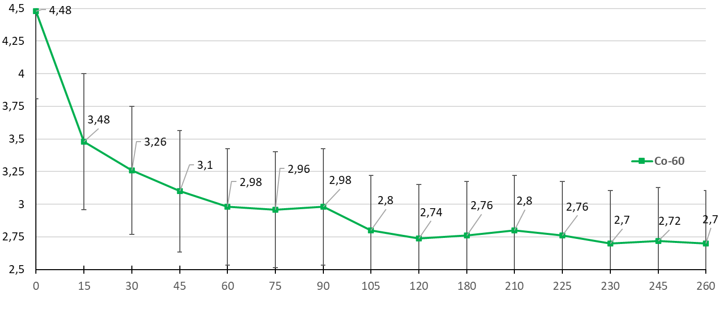
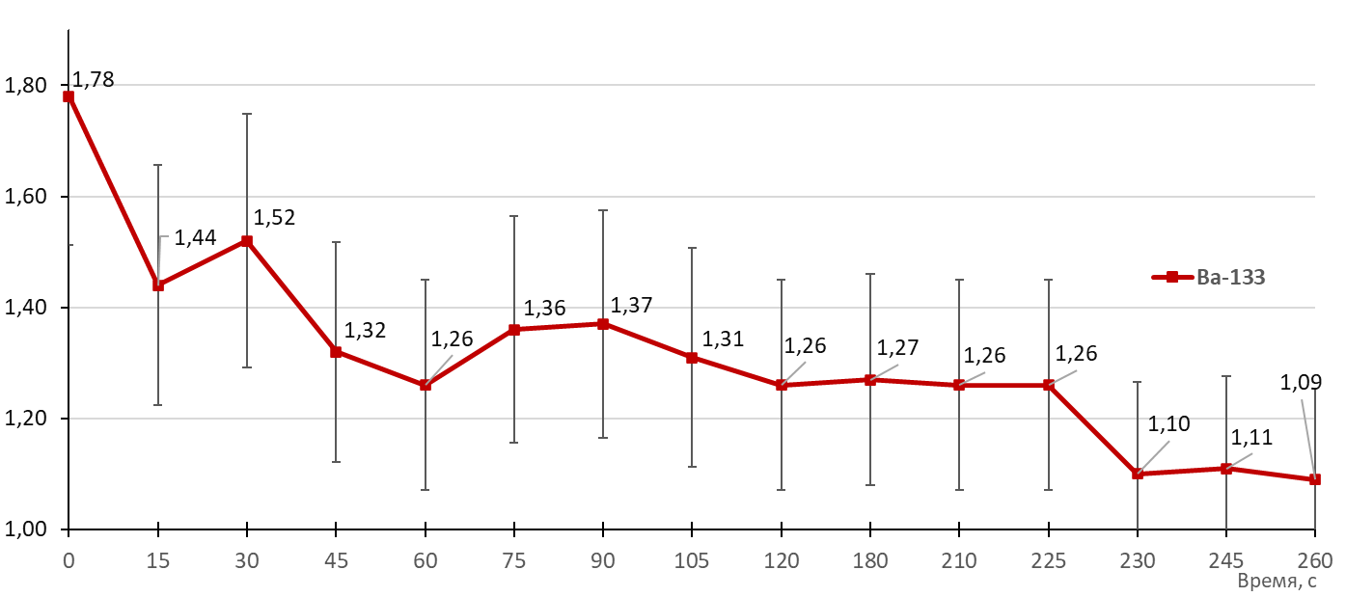
2. Влияние программно-технических средств управления и обработки информации на базе микропроцессоров
Изменения показаний ИСП-РМ1401К-01М при измерении Co-60 и Ba-133

Slide 17
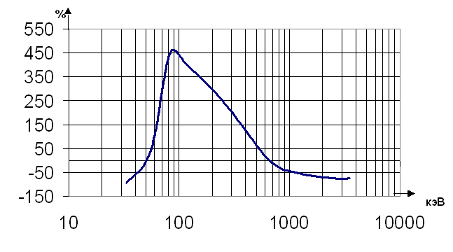
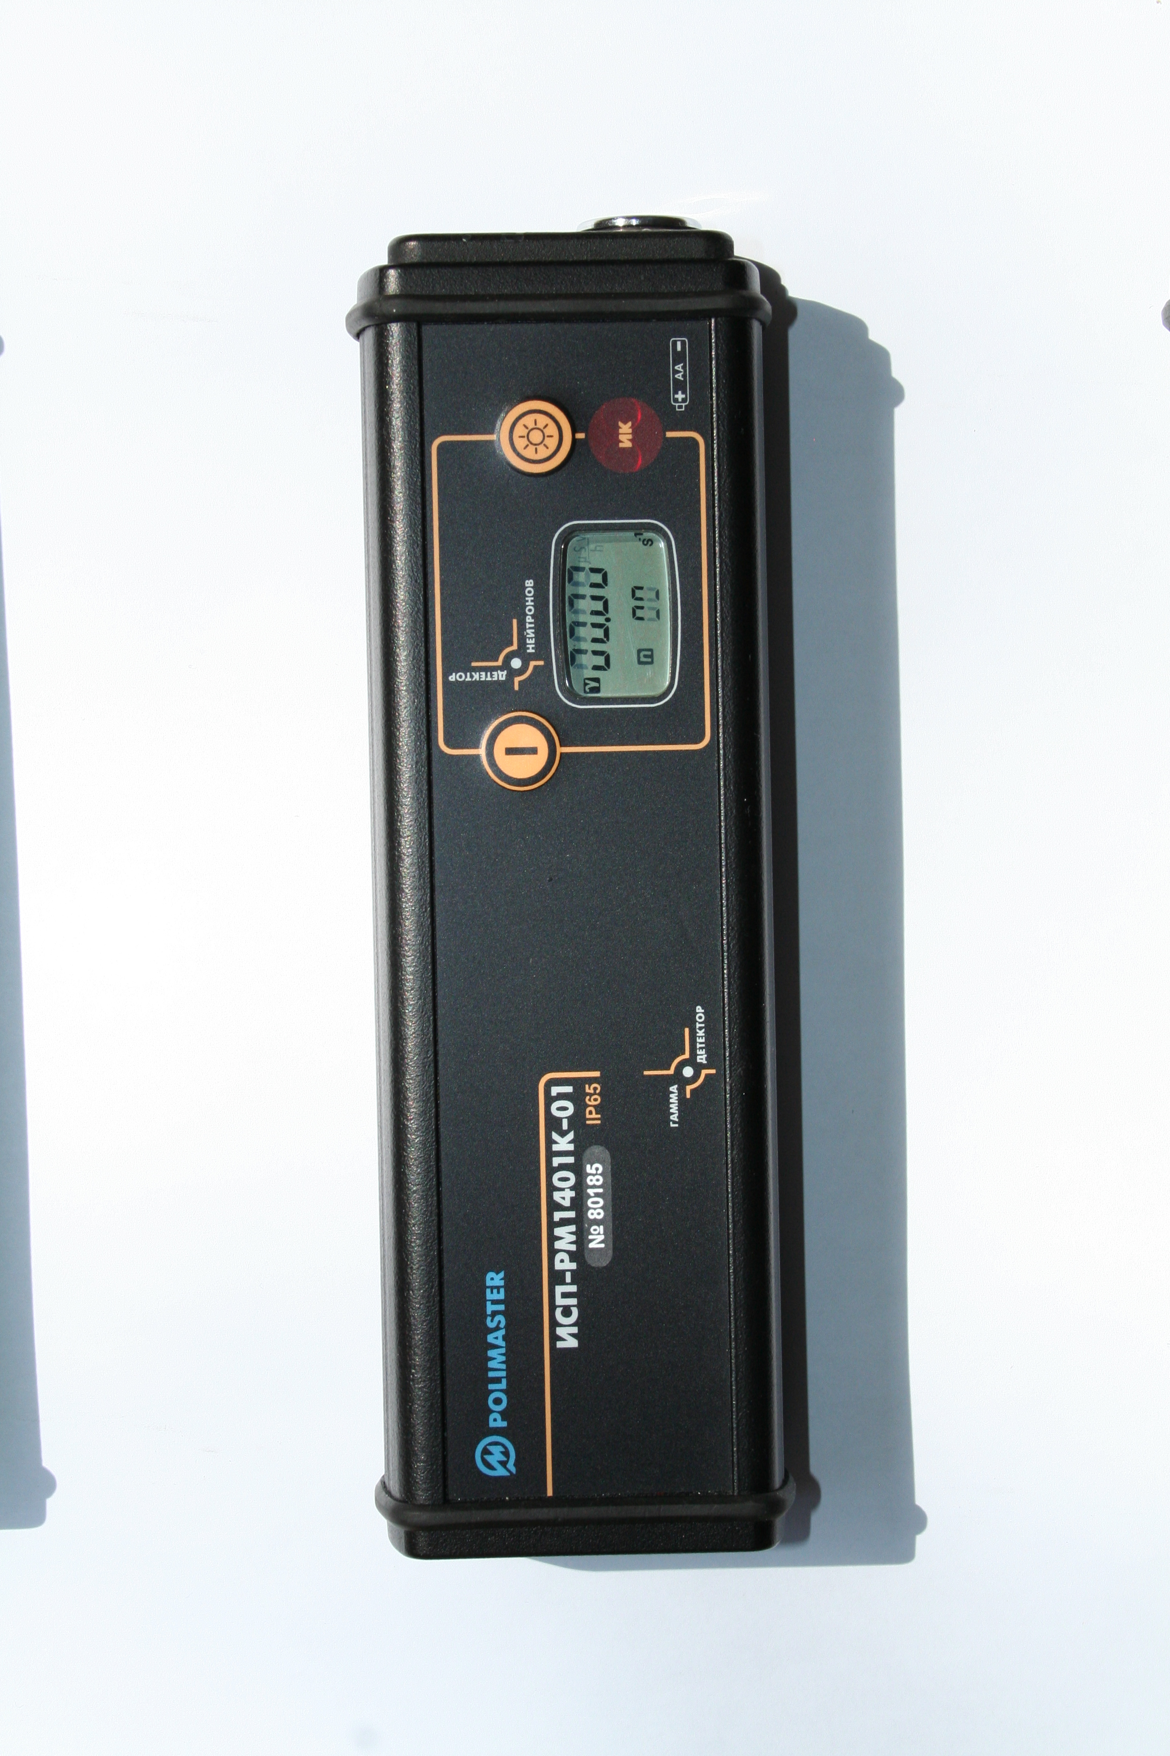
3. Влияние типа детектора на результаты измерения
Cs-137
Типовая энергетическая зависимость чувствительности ИСП-РМ1401К-01
Ва-133: 0,080 (36); 0,302(14); 0,356(69)
Еu-152: 0,122(37); 0,344(27); 0,965(15); 1,408(22)
Co-60: 1,173(100); 1,332(100)
Со-60
Cs-137
Eu-152
0
Ва -133

Slide 18
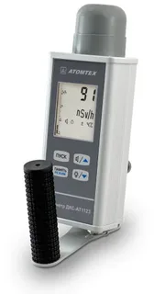
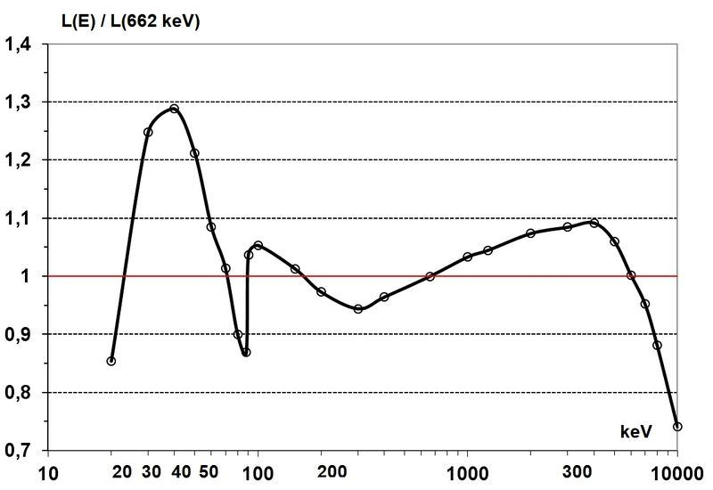
3. Влияние типа детектора на результаты измерения
Типовая энергетическая зависимость чувствительности ДКС-АТ1123

Slide 19
Основные физические характеристики точечных источников гамма-излучения
 | T_{1/2},лет | Тип распада | Энергия, МэВ (относительная интенсивность)
 |  |  | групп частиц | гамма-излучения («выход»)
Cs-137 | 30 | β- | 1,176(7); 0,514 | 0,662(85)
Ba-133 | 7,2 | ЭЗ | - | 0,080 (36); 0,302(14); 0,356(69)
Eu-152 | 12,7 | ЭЗ (72) | - | 0,122(37); 0,344(27); 0,965(15); 1,408(22)
 |  | β- (28) | 1,480 | -
 |  | β+(0,021) | 0,710 | -
Co-60 | 5,263 | β- | 1,48(0,12); 0,314(99) | 1,173(100); 1,332(100)

Slide 20
4. Влияние бета-излучения на результаты измерений
Сравнительные результаты измерения МАЭД гамма-излучения природного фона в присутствии бета-источника
МЭД, Ĥ_{ср.,} мкЗв/ч (R=0 м)
ДКГ-РМ1203М |  | ДКГ-РМ1610 |  | ДКГ-РМ1621 |  | ДКГ-РМ1211 |  | ДКС-АТ1123
Фон | Фон¹+β | Фон | Фон+β | Фон | Фон+β | Фон | Фон+β | Фон² | Фон²+β | Фон³ | Фон³+β
0,07 | 0,10 | 0,07 | 0,14 | 0,09 | 0,09 | 0,07 | 0,23 | 0,09 | 0,21 | 0,09 | 0,09
МЭД, Ĥ_{ср.,} мкЗв/ч (R=0 м)
МКС-АТ6130 |  | МКС-РМ1405 |  | МКС-15Д «Снегирь» |  | МКС-А03 |  | РМ1401К-01 |  | РМ1401К-01М
Фон | Фон+β | Фон | Фон+β | Фон | Фон+β | Фон | Фон+β | Фон | Фон+β | Фон | Фон+β
0,07 | 0,32 | 0,09 | 0,11 | 0,11 | 0,12 | 0,10 | 0,10 | 0,07 | 0,07 | 0,06 | 0,07

Slide 21
4. Влияние бета-излучения на результаты измерений
Влияние присутствия бета-излучения на результаты измерения МАЭД гамма-излучения ДКС-АТ1123 различных источников

Slide 22
Выводы по результатам исследования
Было установлено, что:
Измерение МАЭД гамма-излучения от локальных ЗРИ типа ОСГИ приборами различного типа приводит к значительному разбросу результатов, достигающему 170%, причем наибольший разброс наблюдается для Co-60 и Ba-133.
При измерении МАЭД Cs-137, используемого, как правило, для метрологической поверки приборов, наблюдаются близкие показания;
Вопрос достоверности показаний приборов радиационного контроля достаточно сложен и требует тщательного исследования. Вместе с тем было установлено, что на точность измерения МАЭД оказывают влияние:
  конструктивные особенности приборов (расположение эффективного центра детектора относительно поверхности прибора и направления падения ионизирующего излучения; тип, вид и количество детекторов);
  тип детектора и его энергетическая зависимость чувствительности;
  наличие сопутствующего бета-излучения;
  элементная база приборов и применяемые алгоритмы работы, вычислительные мощности микропроцессоров и версии (качество исполнения) используемого встроенного и прикладного программного обеспечения.

Slide 23
рекомендации таможенным органам и производителям приборов
1. Таможенным органам:
своевременно проводить работы по обновлению парка приборов дозиметрического контроля с учетом задач, стоящих перед таможенными органами в области обеспечения ядерной и радиационной безопасности на таможенной границе;
при обучении навыкам работы с техническими средствами радиационного контроля(ТС РК) уделять особое внимание вопросам измерения МАЭД с помощью различных ТС РК.
2. Производителям приборов радиационного контроля:
  разработать, в тесном сотрудничестве с потребителями (таможенными органами), методические рекомендации по применению приборов радиационного контроля для измерения МАЭД, в которых должны быть отражены необходимые технические характеристики и особенности применения каждого прибора, включая методику и порядок проведения измерений;
  Учитывать, при разработке новых средств измерения МАЭД, для какой категории потребителей они разрабатываются и какие задачи будут решать;
  обратить особое внимание на разработку и отладку программно-технических средств управления и обработки информации на базе микропроцессоров, в части касающейся обеспечения точности измерения МАЭД для различных диапазонов энергий регистрируемого гамма-излучения и стабильности показаний приборов.

Slide 24
Спасибо за внимание!

